Slide 1

预习/复习 JavaScript基础
江西工业贸易职业技术学院
软件技术——前端方向

Slide 2
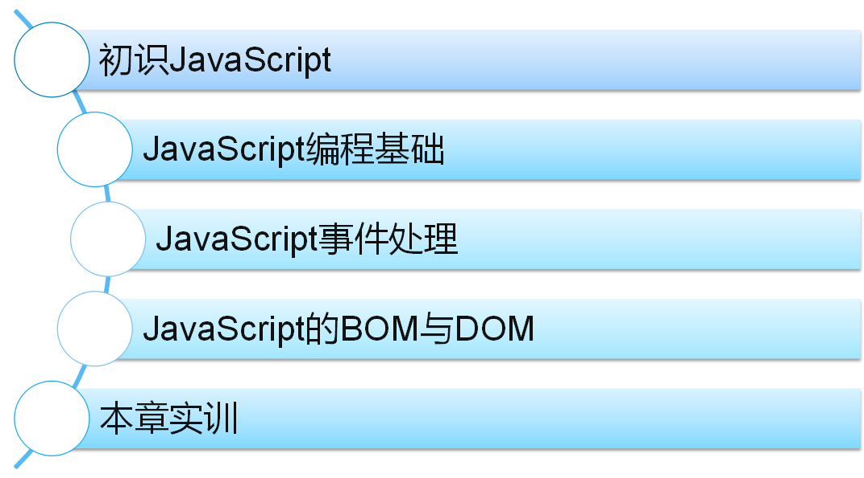
响应式网页设计基础

Slide 3
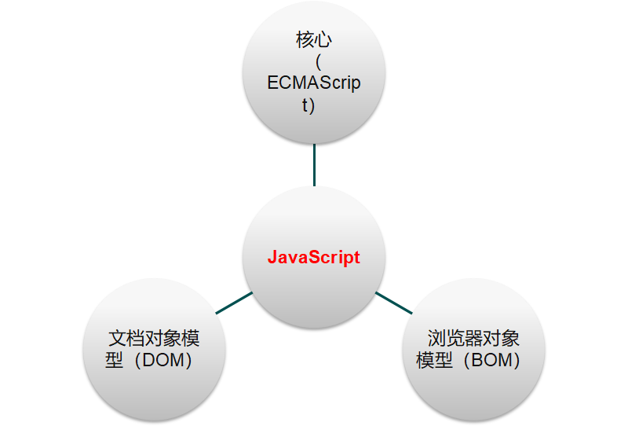
初识JavaScript
JavaScript：直译式、用于Web客户端、面向对象、解释型的程序设计语言，可直接由浏览器解析执行。

Slide 4
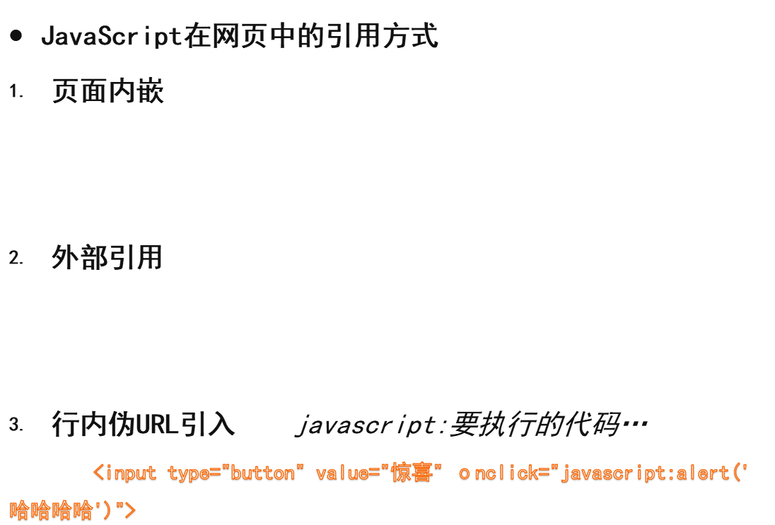
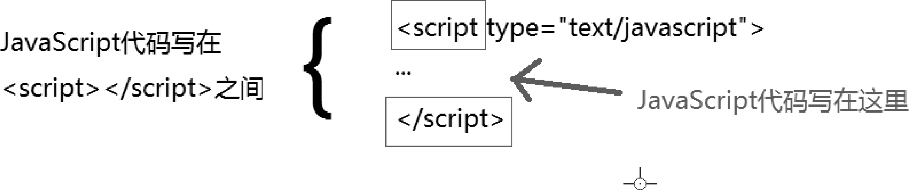
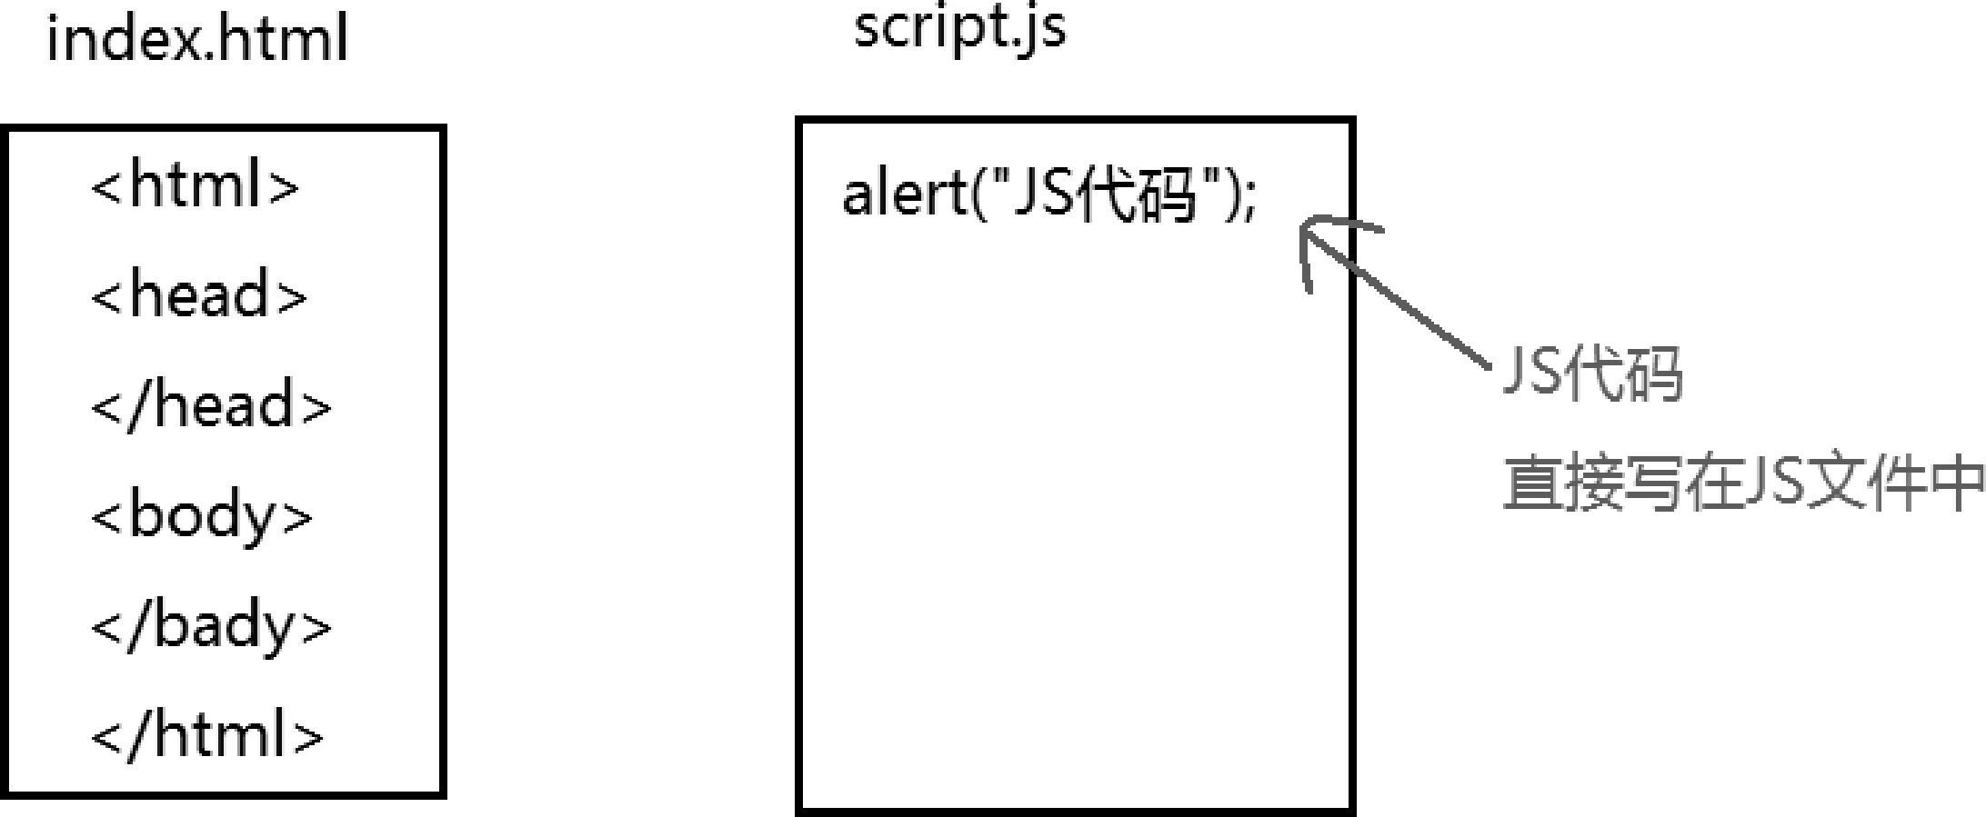
初识JavaScript

Slide 5
初识JavaScript
常用的输入/输出语句
警告对话框alert()
提示对话框prompt()
确认对话框confirm()
输出语句document.write()

Slide 6
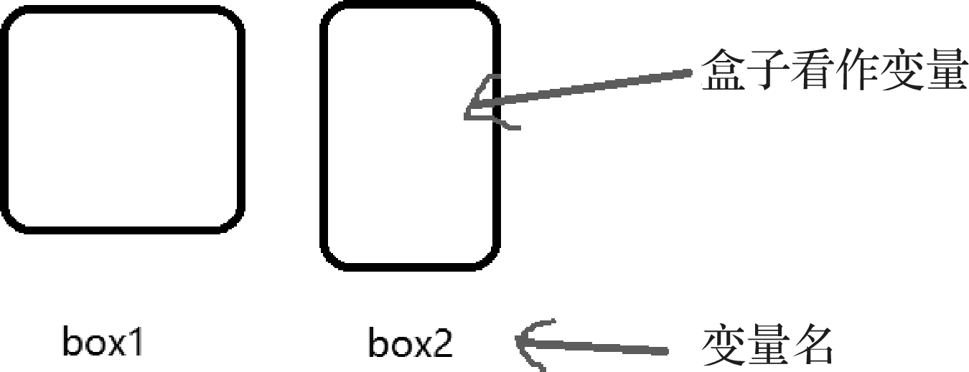
JavaScript编程基础
JavaScript中的变量
可以存放不同类型的数据
在JavaScript中，变量通过使用var关键字来声明：
var 变量名; var age;
变量的命名规则:
（1）变量首字母必须使用字母、下划线（_）或者美元符（$）。
（2）余下字母可以使用任意多个英文字母、数字，或者美元符（$）组合。
（3）不能使用JavaScript关键词与JavaScript保留关键字命名变量。
（4）在JavaScript中变量的命名区分大小写，如变量box1与Box1是不一样的，表示的是两个不同的变量。

Slide 7
JavaScript编程基础
JavaScript是一种弱类型控制的语言，在JavaScript中一个变量可以根据需要存放不同类型的值，进行自动的类型转换，而不需要另外的强制类型转换。
可用typeof()检测变量当前存放的数据类型
JavaScript的基本数据类型：string（字符串类型）、number（数值类型）、boolean（布尔类型）、undefined（未定义类型）、null（空类型）、object（对象类型）
字符串 | 描述
string | 字符串
number | 数值
boolean | 布尔值true /false
undefined | 未定义
object | 对象或null
function | 函数

Slide 8
JavaScript编程基础
常见的运算符
一元运算符：递增++和递减— var b= ++a； //a=5;
算术运算符：加（+）、减（-）、乘（*）、除（/）、求模（取余）% 2%5=2 5%2=1 25%50=25
关系运算符：小于（<）、大于（>）、小于等于（<=）、大于等于（>=）、相等（==）、不等（!=）、全等（恒等）（===）、全不等（不恒等）（!==）
逻辑运算符：与（&&）、或（||）、非（!） true/false
赋值运算符：=
三元运算符：条件表达式 ? 表达式1 : 表达式2
2<1?'哈哈':'呜呜';

Slide 9
JavaScript编程基础
流程控制语句：判断、循环等
常用的流程控制语句：
if语句、switch 语句、
do…while 语句、while语句、
for语句、for…in语句、
break和continue语句、with语句

Slide 10
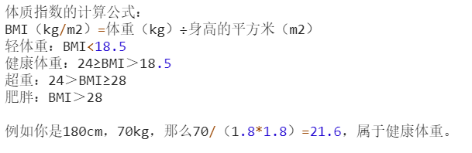
JavaScript编程基础
（1）if..else语句
问题1：判断你的体脂是否超标？
var bmi= w/ h/h;
if (条件表达式){
语句体1；
}else{
语句体2；
}

Slide 11
JavaScript编程基础
（2）while语句
问题2：输出十句：“我很优秀”
while (条件表达式/循环条件)
{
循环操作；
计数器更新；
}
转成do...while试试??

Slide 12
JavaScript编程基础
（3）do...while语句
问题(3)：对暗号？有朋自远方来？
1 初始化计数器
do {
2 ji'shu'qi循环操作；
4 计数器更新；
} while (3 循环条件)
break;//跳出循环
（使用while和do..while对比一下）

Slide 13
JavaScript编程基础
（4）for语句
问题(4)：计算10以内的数之和
for (声明条件; 循环条件; 更新计数器)
{ //循环操作；}

Slide 14
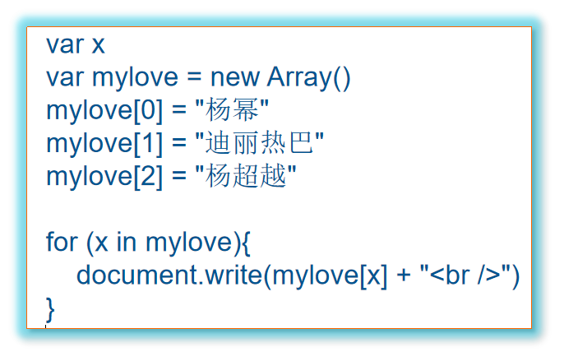
JavaScript编程基础
（5）for...in语句：遍历数组/对象
问题(5)：你喜欢哪位女明星？
for (i in arr){
document.write(arr[i] )
}

Slide 15
JavaScript编程基础
（6）switch语句：
问题(6)：我是谁，今天星期几？
(使用getDay()可获得星期的某一天，
注意星期天是0，星期一是1，星期二是2...)
switch(表达式) {
case n:
代码块
break;
case n:
代码块
break;
default:
默认代码块
}

Slide 16
JavaScript编程基础
所谓函数是指在程序设计中，将一段经常使用的代码“封装”起来，在需要的时候进行调用，这种“封装”就是函数。函数可以通过return语句得到返回值。
函数使用方法：
》先要定义函数
》再调用函数

Slide 17
JavaScript编程基础
定义函数：
1 声明式函数：常见的函数形式
function 函数名(参数1,参数2,…,参数n)
{
//函数代码;
}
2 匿名函数：不指定函数名称
function (参数1,参数2…)
{
//函数体语句
}

Slide 18
JavaScript编程基础
匿名函数的调用
匿名函数的调用一般有如下两种情况：
（1）赋值给变量
var aa= function ( 参数1,参数2… ){
//函数体语句
}
（2）网页事件调用
window.onload = function ( 参数1,参数2… ){
//函数体语句
}

Slide 19
JavaScript编程基础
函数调用
定义函数的目的是为了在后序代码中使用函数。函数自己不会执行，必须通过调用，函数才会执行。调用方法有：
1 直接调用： 函数名(); fun();
2 事件调用: btn.onclick=fun();

Slide 20
JavaScript编程基础
JavaScript对象
对象--描述了一类事物的共同属性，同时还提供对这些变量进行操作的函数。
对象中所包含的变量就是对象的属性，对象中所包含的对属性进行操作的函数就是对象的方法，对象的属性和方法都叫对象的成员。

Slide 21
JavaScript编程基础
常用JavaScript内置对象
Array对象：数组
Date对象：时间和日期
Math对象：数学计算
String对象：字符串

Slide 22
JavaScript编程基础
Array对象
如果要同时储存多个数据，可以使用数组变量，一个数组变量可以存储多个数据（可以是不同类型的数据）。
使用数组之前，首先要创建数组，并把数组本身赋给一个变量。
var arr=[1,2,3,4];
var arr=new Array();

Slide 23
JavaScript编程基础
Array对象的常用方法
方法 | 描述
concat() | 连接两个或更多的数组，返回一个新的数组，并返回结果
join() / toString() | 把数组的所有元素放入一个字符串。元素通过指定的分隔符进行分隔
pop() | 删除并返回数组的最后一个元素
push() | 向数组的末尾添加一个或更多元素，并返回新的长度
unshift() | 向数组的开头添加一个或更多元素，并返回新的长度
shift() | 删除并返回数组的第一个元素
slice(start,end) | 从某个已有的数组返回选定的元素 arr[start]-arr[end-1]
sort() | 对数组的元素进行排序
splice() | 删除元素，并向数组添加新元素

Slide 24
JavaScript编程基础
Date日期对象
在使用日期对象之前，首先要创建Date对象，默认以当前日期及时间创建Date对象，也可以以指定日期及时间创建
var myTime = new Date();
var myTime = new Date('2020-02-17');

Slide 25
JavaScript编程基础
Date对象常用方法
方法 | 描述
Date() | 返回当日的日期和时间
getDate() | 从Date对象返回一个月中的某一天（1～31）
getDay() | 从Date对象返回一周中的某一天（0～6）
getMonth()+1 | 从Date对象返回月份（0～11）
getFullYear() | 从Date对象以4位数字返回年份
getHours() | 返回Date对象的小时（0～23）
getMinutes() | 返回Date对象的分钟（0～59）
getSeconds() | 返回Date对象的秒数（0～59）
getMilliseconds() | 返回Date对象的毫秒（0～999）
getTime() | 返回1970年1月1日至今的毫秒数
getTimezoneOffset() | 返回本地时间与格林尼治标准时间（GMT）的分钟差
parse() | 返回1970年1月1日午夜到指定日期（字符串）的毫秒数
setDate() | 设置Date对象中月的某一天（1～31）
setMonth() | 设置Date对象中的月份（0～11）
setFullYear() | 设置Date对象中的年份（4位数字）
setHours() | 设置Date对象中的小时（0～23）
setMinutes() | 设置Date对象中的分钟（0～59）

Slide 26
JavaScript编程基础
Date对象常用方法
方法 | 描述
setSeconds() | 设置Date对象中的秒钟（0～59）
setMilliseconds() | 设置Date对象中的毫秒（0～999）
setTime() | 以毫秒设置Date对象
toString() | 把Date对象转换为字符串
toTimeString() | 把Date对象的时间部分转换为字符串
toDateString() | 把Date对象的日期部分转换为字符串
toLocaleString() | 根据本地时间格式，把Date对象转换为字符串
toLocaleTimeString() | 根据本地时间格式，把Date对象的时间部分转换为字符串
toLocaleDateString() | 根据本地时间格式，把Date对象的日期部分转换为字符串
UTC() | 根据世界时返回1970年1月1日到指定日期的毫秒数
valueOf() | 返回Date对象的原始值
setSeconds() | 设置Date对象中的秒钟（0～59）
setMilliseconds() | 设置Date对象中的毫秒（0～999）
setTime() | 以毫秒设置Date对象
toString() | 把Date对象转换为字符串
toTimeString() | 把Date对象的时间部分转换为字符串
toDateString() | 把Date对象的日期部分转换为字符串

Slide 27
JavaScript编程基础
Math对象
Math对象用于提供对数据的数学计算
Math对象的属性
属性 | 说明
Math.E | 自然对数的底数，即常量e的值
Math.LN10 | 10的自然对数
Math.LN2 | 2的自然对数
Math.LOG2E | 以2为底e的对数
Math.LOG10E | 以10为底e的对数
Math.PI | π的值
Math.SQRT1_2 | 1/2的平方根
Math.SQRT2 | 2的平方根

Slide 28
JavaScript编程基础
Math对象的常用方法
方法 | 描述
abs(x) | 返回数的绝对值
Math.ceil(3.24) | 对数进行上舍入
cos(x) | 返回数的余弦
exp(x) | 返回e的指数
Math.floor(3.24) | 对数进行下舍入
log(x) | 返回数的自然对数（底为e）
max(x,y) | 返回x和y中的最大值
min(x,y) | 返回x和y中的最小值
pow(x,y) | 返回x的y次幂
random() | 返回0～1之间的随机数
round(4.55) | 把数四舍五入为最接近的整数
sin(x) | 返回数的正弦
sqrt(x) | 返回数的平方根
tan(x) | 返回角的正切

Slide 29
JavaScript编程基础
String对象
String就是字符串对象，只要定义了字符串就可以使用。字符串的定义只需通过单引号或双引号直接赋值即可。
创建：
var str1=new String();
var str2=”good good study, day day up!”

Slide 30
JavaScript编程基础
String对象的常用方法
属性/方法 | 说明
Length | 返回字符串的长度
charAt（索引） | 返回索引位置的字符
toUpperCase() | 将字符串小写字母转换为大写
toLowerCase() | 将字符串大写字母转换为小写
indexOf（"字符串",开始索引的位置） | 返回某个指定的字符串值在字符串中的索引位置 大小写敏感
lastIndexOf（"字符串",开始索引的位置） | 返回某个指定的字符串值在字符串中的索引位置（反向搜索）区分大小写
split() | 字符串分割----对应数组的join()
substring（开始索引,结束索引） | 提取字符串中介于两个指定下标之间的字符
substr（开始索引,需提取长度） | 从字符串中提取从开始索引位置开始的指定数目的字符串

Slide 31
JavaScript事件处理
JavaScript事件一般用于浏览器和用户操作的交互。也就是当用户访问一个Web页面时，用户或浏览器自身执行的某种动作
例如：点击页面上某个对象，就将触发点击事件
响应某个事件的函数就叫作事件处理程序（也叫事件处理函数、事件句柄）。

Slide 32
JavaScript事件处理
事件处理程序的方式有内联模型和脚本模型两种。
1．HTML事件处理程序（内联模型）
（1）直接在HTML中执行JS代码
（2）在HTML中通过调用执行JavaScript函数--行内
2．脚本模型
脚本模型不同于内联模型，内联模型是事件函数和HTML混写的，而脚本模型则实现了HTML与JavaScript代码层次的分离

Slide 33
JavaScript事件处理
JavaScript中的常用事件
事件 | 说明
onclick | 鼠标单击事件，当用户单击鼠标按钮触发事件
onmouseover | 鼠标指针经过事件，当鼠标指针移到某个对象上方时触发的事件
onmouseout | 鼠标指针移开事件，当鼠标指针移出某个对象上方时触发的事件
onblur | 当焦点从对象上移开时触发的事件，指针离开事件
onfocus | 获取焦点（指针移入事件）

Slide 34
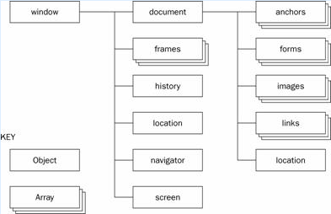
JavaScript的BOM与DOM
BOM对象及其子对象
浏览器对象模型（Browser Object Model），简称为BOM。它提供了独立于内容而与浏览器窗口进行交互的对象，其核心对象是window，常用对象还包括有location对象，history对象，screen对象，navigation对象。

Slide 35
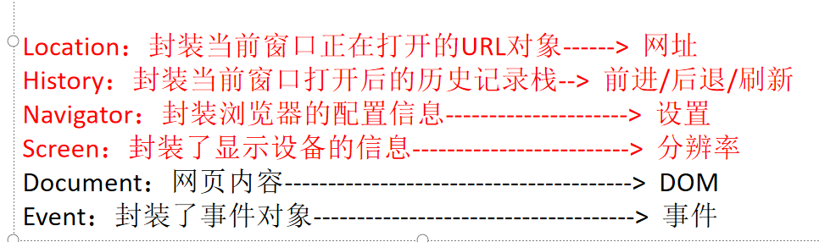
JavaScript的BOM与DOM
BOM对象及其子对象

Slide 36
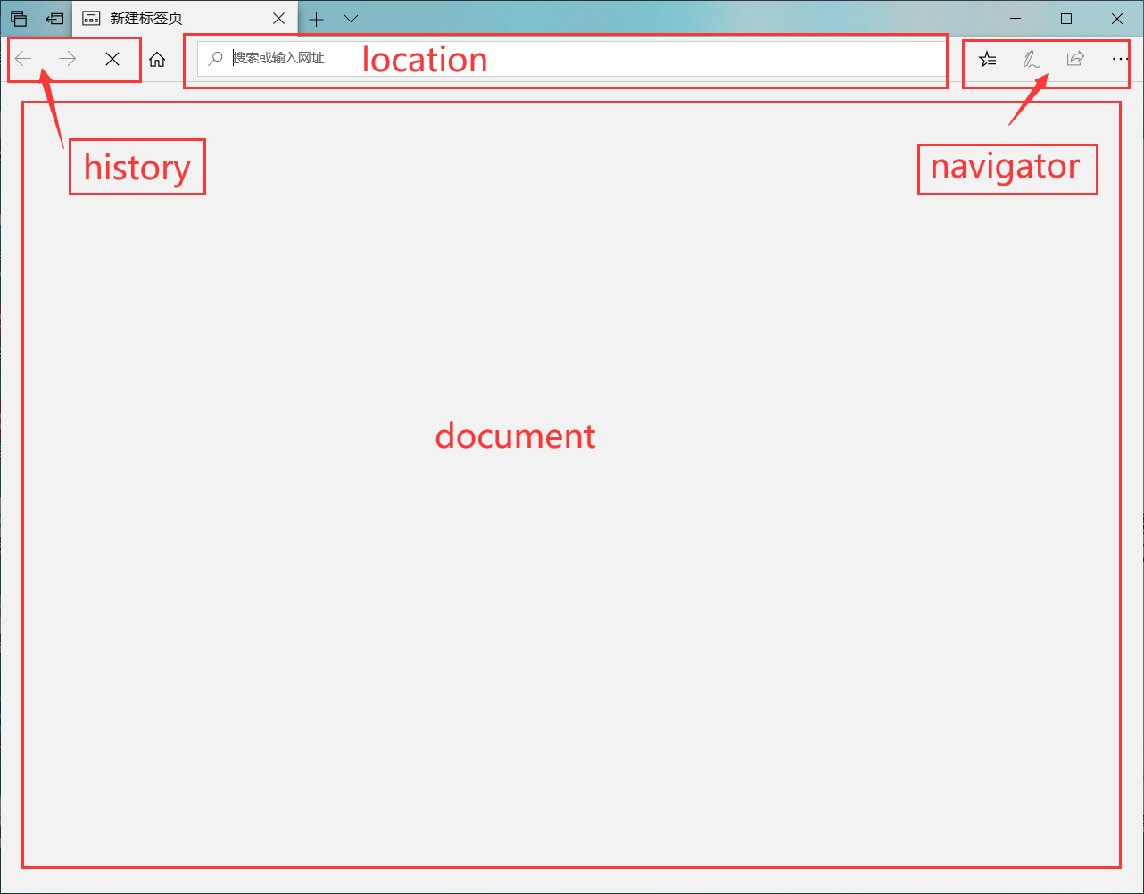
JavaScript的BOM与DOM
BOM对象及其子对象

Slide 37
JavaScript的BOM与DOM
window对象
window对象是BOM中的顶级对象，引用window对象的属性和方法时，可以省略window。
方法名 | 作用 | 说明
open() | 打开新窗口 | 返回新打开的窗口，可以继续操作该新窗口
moveTo(x,y) | 窗口移动到的位置 | x和y表示新位置的x和y坐标值，只适用于最外层window对象
moveBy(x,y) | 窗口移动的尺寸 | x和y表示在水平和垂直方向上移动的像素数，只适用于最外层window对象
resizeTo(x,y) | 窗口宽高尺寸 | x和y表示浏览器窗口的新宽度和新高度，只适用于最外层window对象
resizeBy(x,y) | 窗口宽高变化尺寸 | x和y表示浏览器窗口的宽高变化尺寸，只适用于最外层window对象
alert() | 警告框 | 显示时包含传入的字符串和“确定”按钮
confirm() | 确认框 | 单击“确认”返回true，单击“取消”返回false
prompt() | 提示输入框 | “确认”按钮（返回文本输入域的内容）、“取消”按钮（返回null）和文本输入域
find() | 搜索对话框 | 等同用浏览器菜单栏的“查找”命令打开对话框
print() | 打印对话框 | 等同用浏览器菜单栏的“打印”命令打开对话框
setTimeOut() | 设置一次性定时器 | 参数：执行函数或代码，执行前需要等待的时间
clearTimeOut() | 清除一次性定时器 | 参数为setTimeout()的引用
setInterval() | 设置重复性定时器 | 参数：执行函数或代码，循环执行代码间隔时间
clearInterval() | 清除重复性定时器 | 参数为setInterval()的引用

Slide 38
JavaScript的BOM与DOM
window对象
方法名 | 作用 | 说明
open() | 打开新窗口 | 返回新打开的窗口，可以继续操作该新窗口
close() | 关闭窗口
alert() | 警告框 | 显示时包含传入的字符串和“确定”按钮
confirm() | 确认框 | 单击“确认”返回true，单击“取消”返回false
prompt() | 提示输入框 | “确认”按钮（返回文本输入域的内容）、“取消”按钮（返回null）和文本输入域
find() | 搜索对话框 | 等同用浏览器菜单栏的“查找”命令打开对话框
print() | 打印对话框 | 等同用浏览器菜单栏的“打印”命令打开对话框
setTimeOut() | 设置一次性定时器 | 参数：执行函数或代码，执行前需要等待的时间
clearTimeOut() | 清除一次性定时器 | 参数为setTimeout()的引用
setInterval() | 设置重复性定时器 | 参数：执行函数或代码，循环执行代码间隔时间
clearInterval() | 清除重复性定时器 | 参数为setInterval()的引用

Slide 39
JavaScript编程基础
一次性定时器（执行一次）的设置与清除：
var timer1=setTimeout(执行内容，1000)，
clearTimeout(timer1)
周期性定时器（重复执行）的设置与清除：
var timer2=setInterval(执行内容，1000)
clearInterval(timer2)

Slide 40
JavaScript的BOM与DOM
location对象
location对象提供了与当前窗口中加载的文档有关的信息以及导航功能，它既是window对象的属性，同时也是document对象的属性
属性和方法 | 举例 | 说明
href | http://www.jd.com | 返回当前完整的URL地址，等同location.toString()
host | www.jd.com:80 | 返回服务器名称和端口号
hostname | www.jd.com | 返回服务器名称
port | 8080 | 返回URL中指定的端口号，如果没有则返回空字符串
protocol | http: | 返回页面使用的协议，通常是http:或https:
reload()方法 | location.reload([true]) | 重新加载当前页面
assign()方法 | location.assign(url) | 立即打开新URL并在浏览器历史中生成一条记录，相当于直接设置location.href值
replace()方法 | location.replace(url) | 打开新URL，但是不会生成历史记录，使用replace()之后，用户不能通过“后退”回到前一个页面

Slide 41
JavaScript的BOM与DOM
history对象
history对象保存着用户上网的历史记录，还常用于浏览器中的前进和后退功能。
属性和方法 | 举例 | 说明
length | history.length | 返回浏览器历史列表中的URL数量
back()方法 | history.back() | 加载history列表中的前一个URL
forward()方法 | history.forward() | 加载history列表中的下一个URL
go(num)方法 | history. go(2) | 加载history列表中的某个具体页面

Slide 42
JavaScript的BOM与DOM
screen对象
screen对象用来表明客户端显示器的能力。多用于测定客户端能力的站点跟踪工具中。包括浏览器窗口外部的显示器的信息，如像素宽度和高度等
属性 | 说明
height | 获得屏幕的像素高度
width | 获得屏幕的像素宽度
availHeight | 屏幕的像素高度减去任务栏高度之后的值
availWidth | 屏幕的像素宽度减去任务栏宽度之后的值

Slide 43
JavaScript的BOM与DOM
navigator对象
navigator对象用来描述浏览器本身（配置），主要用于检测浏览器的版本，包括浏览器的名称、版本、语言、系统平台、用户特性字符串等信息。
属性 | 说明
appName | 返回浏览器的名称
appVersion | 返回浏览器的平台和版本信息
browserLanguage | 返回当前浏览器的语言
online | 返回指明系统是否处于脱机模式的布尔值
platform | 返回运行浏览器的操作系统平台
userAgent | 返回由客户机发送服务器的 user-agent 头部的值

Slide 44
JavaScript的BOM与DOM
DOM对象模型
document对象既是BOM顶级对象的一个属性，也是DOM模型中的顶级对象。
W3C 文档对象模型(DOM)是中立于平台和语言的接口，它允许程序和脚本动态地访问和更新文档的内容、结构和样式。
DOM定义了HTML文档和XML文档的逻辑结构（DOM树），给出了一种访问和处理这两种文档的方法。
文档代表的是数据，而DOM则代表了如何去处理这些数据.
DOM由3部分组成，分别是Core DOM、XML DOM和HTML DOM
Core DOM用于任何结构化文档和标准模型。
XML DOM用于XML文档的标准模型，定义了所有XML元素的对象和属性，以及访问它们的方法。
HTML DOM用于HTML文档的标准模型，定义了所有HTML元素的对象和属性，以及访问它们的方法。
DOM将HTML和XML文档映射成一个由不同节点组成的树型机构，称为DOM树。

Slide 45
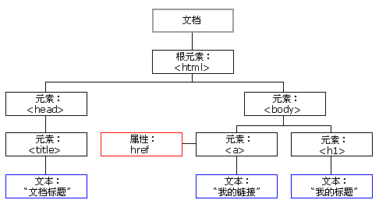
JavaScript的BOM与DOM
DOM对象模型示例

Slide 46
JavaScript的BOM与DOM
HTML文档的节点
DOM下，HTML文档各个节点被视为各种类型的Node对象。每个Node对象都有自己的属性和方法，利用这些属性和方法可以遍历整个文档树。
DOM定义了nodeType来表示节点的类型，使用语法：document.nodeType。
对象 | nodeType值 | 备注
Element | 1 | Element元素标签
Attr | 2 | 元素标签的属性
Text | 3 | 元素标签的文字内容
Comment | 8 | 注释的文本内容
Document | 9 | Document对象

Slide 47
JavaScript的BOM与DOM
DOM树的根节点是Document对象，该对象的documentElement属性引用表示文档根元素的Element对象（对于HTML文档，这个就是<html>标记）。Javascript操作HTML文档的时候，document即指向整个文档，<body>、<table>等标签节点类型即为Element。Comment类型的节点则是指文档的注释。
方法 | 说明
createAttribute() | 用指定的名字创建新的Attr节点
createComment() | 用指定的字符串创建新的Comment节点
createElement() | 用指定的标记名创建新的Element节点
createTextNode() | 用指定的文本创建新的TextNode节点
getElementById() | 返回文档中具有指定id属性的Element节点
getElementsByTagName() | 返回文档中具有指定标记名的所有Element节点

Slide 48
JavaScript的BOM与DOM
Element标签元素常用的属性
Element标签元素常用的方法
属性 | 说明
tagName | 元素的标记名称，比如<p>元素为P。HTML文档返回的tabName均为大写
方法 | 说明
getAttribute() | 以字符串形式返回指定属性的值
getAttributeNode() | 以Attr节点的形式返回指定属性的值
getElementsByTabName() | 返回一个Node数组，包含具有指定标记名的所有Element节点的子孙节点，其顺序为在文档中出现的顺序
hasAttribute() | 如果该元素具有指定名字的属性，则返回true
removeAttribute() | 从元素中删除指定的属性
removeAttributeNode() | 从元素的属性列表中删除指定的Attr节点
setAttribute() | 把指定的属性设置为指定的字符串值，如果该属性不存在则添加一个新属性
setAttributeNode() | 把指定的Attr节点添加到该元素的属性列表中

Slide 49
JavaScript的BOM与DOM
操作DOM节点对象
Node节点对象定义了一系列属性和方法，来方便遍历整个文档。用parentNode属性和childNodes[]数组可以在文档树中上下移动；通过遍历childNodes[]数组或者使用firstChild和nextSibling属性进行循环操作，也可以使用lastChild和previousSibling进行逆向循环操作，也可以枚举指定节点的子节点。
调用appendChild()、insertBefore()、removeChild()、replaceChild()方法可以改变一个节点的子节点从而改变文档树
childNodes[]的值实际上是一个NodeList对象。因此，可以通过遍历childNodes[]数组的每个元素来枚举一个给定节点的所有子节点；通过递归，可以枚举树中的所有节点

Slide 50
JavaScript的BOM与DOM
DOM操作node节点的常用属性
属性名称 | 类型 | 说明
nodeName | String | 节点名称
nodeValue | String | 节点值
nodeType | Number | 节点类型
parentNode | Node | 父节点
firstChild | Node | 第一个子节点
lastChild | Node | 最后一个子节点
childNodes | NodeList | 所有子节点
previousSibling | Node | 前一个节点
nextSibling | Node | 后一个节点
ownerDocument | Document | 获得该节点所属的文档对象
attributes | Map | 代表一个节点的属性对象

Slide 51
JavaScript的BOM与DOM
DOM操作node节点的常用方法
方法名称 | 返回值 | 说明
hasChildNodes() | Boolean | 当前节点是否有子节点
appendChild(node) | Node | 往当前节点上添加子节点
removeChild(node) | Node | 删除子节点
replaceChild(oldNode,newNode) | Node | 替换子节点
insertBefore(newNode,refNode) | Node | 在指定节点的前面插入新节点

Slide 52
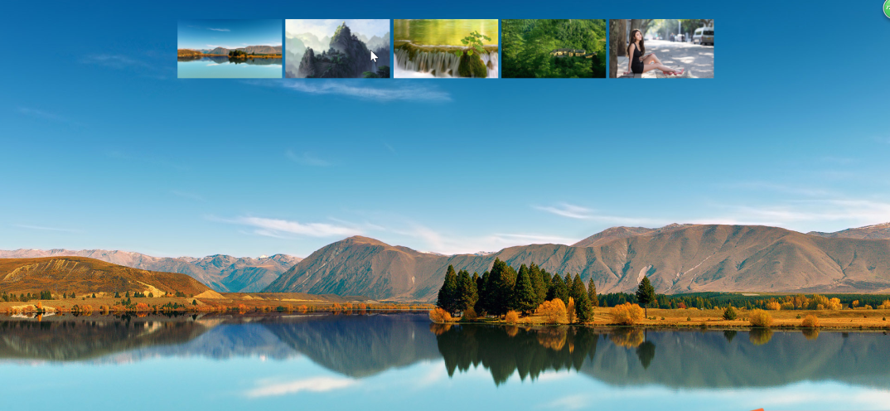
本章实训：给网页换肤
网页换肤

Slide 53
Thank you!
PPT模板下载：www.1ppt.com/moban/ 行业PPT模板：www.1ppt.com/hangye/
节日PPT模板：www.1ppt.com/jieri/ PPT素材下载：www.1ppt.com/sucai/
PPT背景图片：www.1ppt.com/beijing/ PPT图表下载：www.1ppt.com/tubiao/
优秀PPT下载：www.1ppt.com/xiazai/ PPT教程： www.1ppt.com/powerpoint/
Word教程： www.1ppt.com/word/ Excel教程：www.1ppt.com/excel/
资料下载：www.1ppt.com/ziliao/ PPT课件下载：www.1ppt.com/kejian/
范文下载：www.1ppt.com/fanwen/ 试卷下载：www.1ppt.com/shiti/
教案下载：www.1ppt.com/jiaoan/ PPT论坛：www.1ppt.cn

